Slide 1
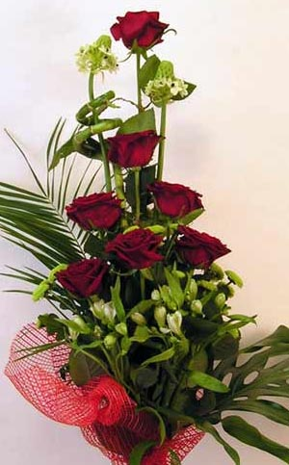

1 сентября -
День знаний

Slide 2
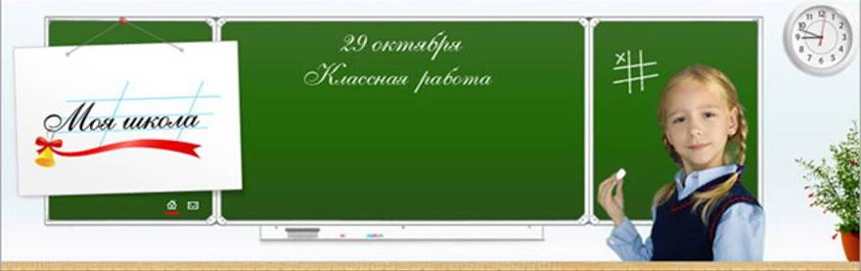
1 сентября
Урок правовых знаний

Slide 3


Slide 4


Slide 5
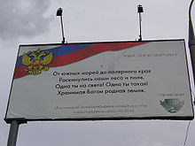

Гимн России
Россия – священная наша держава,
Россия – любимая наша страна.
Могучая воля, великая слава –
Твое достоянье на все времена!
Припев:
Славься, Отечество наше свободное,
Братских народов союз вековой,
Предками данная мудрость народная!
Славься, страна! Мы гордимся тобой!
От южных морей до полярного края
Раскинулись наши леса и поля.
Одна ты на свете! Одна ты такая –
Хранимая Богом родная земля!
Припев.
Широкий простор для мечты и для жизни
Грядущие нам открывают года.
Нам силу дает наша верность Отчизне.
Так было, так есть и так будет всегда!

Slide 6

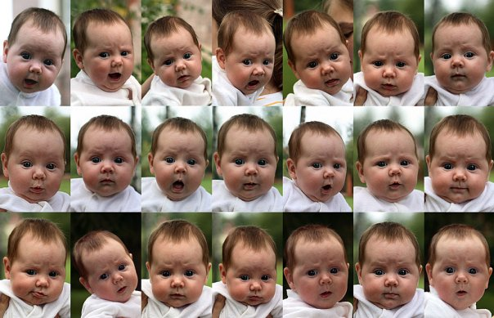
Конвенцию о правах ребенка называют Великой хартией вольностей для детей. Она состоит из пятидесяти четырех статей, детализирующих индивидуальные права каждого человека в возрасте до 18 лет на полное развитие своих возможностей в условиях, свободных от голода и нужды, жестокости, эксплуатации и других форм злоупотреблений.
Конвенция, ставшая результатом десяти лет переговоров, была принята Организацией Объединенных Наций 20 ноября 1989 г. и вступила в силу 2 сентября 1990г. после ратификации ее 20 государствами. К настоящему моменту 139 стран либо подписали этот документ, либо стали участниками Конвенции в результате ратификации или присоединения к ней.

Slide 7
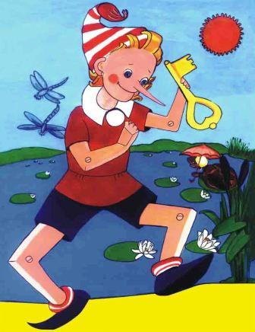
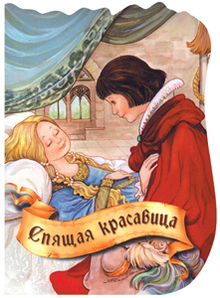
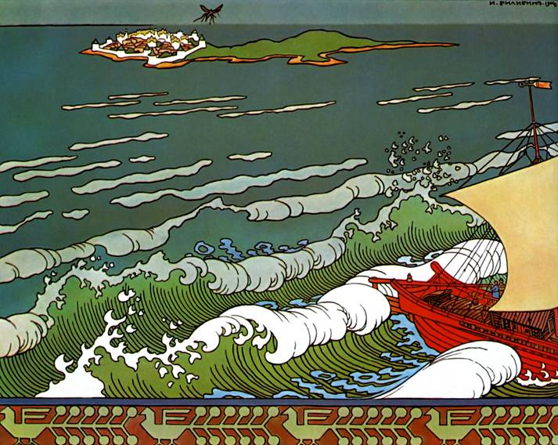
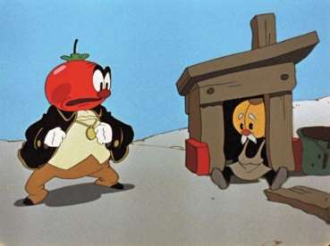
4. Сказка - ложь, да в ней намек ….

Slide 8



С 10 декабря 1950 года отмечается
День прав человека.
10.12.1948 год-
«Всеобщая
декларация
прав человека»
Конституция
1215 год
Английская
«Великая
хартия
вольностей»
Пакты
и
декларации
1791 год-
Американский
«Билль
о правах»
1789 год –
французская –
Декларация
прав человека
и гражданина
Конституция - основной закон государства, определяющий его общественное и государственное устройство, порядок и принципы образования представительных органов власти, избирательную систему, основные права и обязанности граждан.
В 1966 году под эгидой ООН приняты «Международный пакт о гражданских и политических правах» и «Международный пакт об экономических, социальных и культурных правах».

Slide 9

С Днем рождения
1 класс

